Slide 1



Ações do Ministério dos Direitos Humanos e da Cidadania em atenção aos repatriados de Gaza
Vinicius de Lara Ribas
Coordenador-Geral da Ouvidoria Nacional de Direitos Humanos
ouvidoria@mdh.gov.br

Slide 2
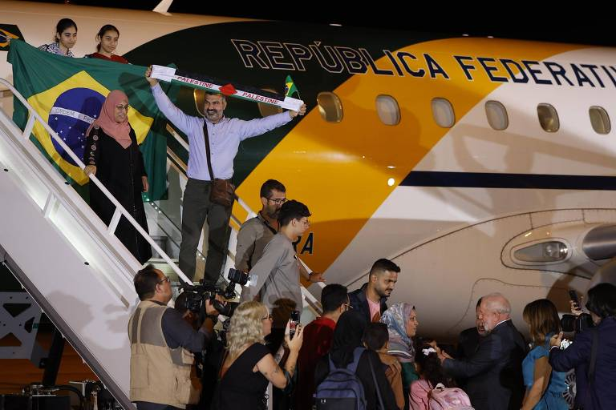
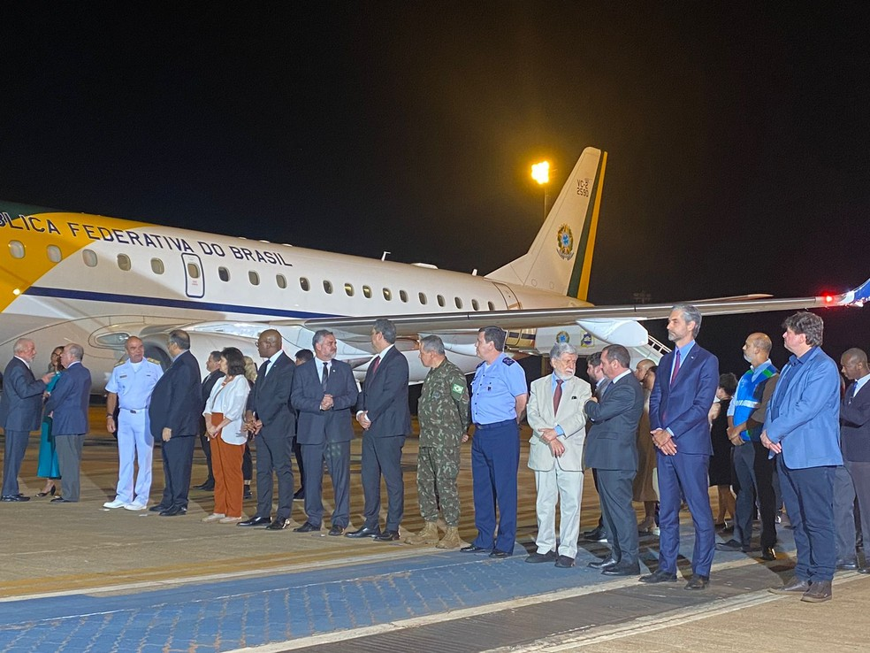
Chegada do primeiro grupo de repatriados de Gaza, em 13 de novembro de 2023, na Operação Voltando em Paz.

Slide 3
MDHC: atuação para a proteção integral para grupos em situação de vulnerabilidade social, como migrantes, refugiados, apátridas, pessoas idosas, pessoas com deficiência, LGBTQIA+ e crianças e adolescentes;

Slide 4


Em 14/11/2023, junto ao primeiro grupo de repatriados em Gaza, o MDHC e a OIM realizaram entrevistas com 10 grupos familiares, em questionário padrão, para levantamento das demandas.

Slide 5

Desde o primeiro grupo de repatriados, a Coordenação-Geral de Promoção dos Direitos das Pessoas Migrantes, Refugiadas e Apátridas do MDHC acompanha a chegada dos novos grupos e presta assistência para a garantia dos direitos humanos dessas pessoas.

Slide 6


Slide 7
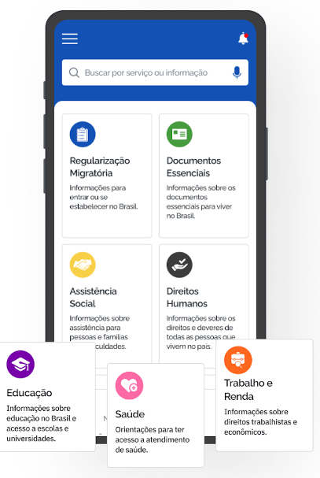
Clique Cidadania: acesso de pessoas migrantes a informações e orientações sobre direitos, serviços e políticas públicas disponíveis no Brasil.
No app, há mais de 100 tópicos informativos sobre diversos temas, incluindo Regularização Migratória, Documentação, Direitos Humanos, Assistência Social, Trabalho e Renda, Educação, Saúde e Proteção.

Slide 8
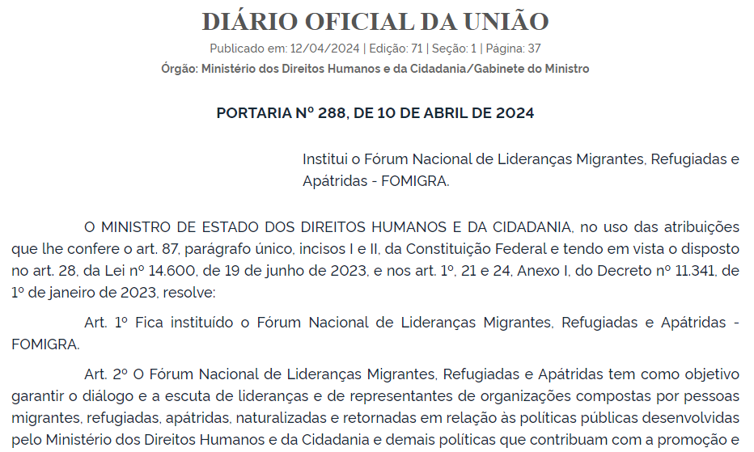
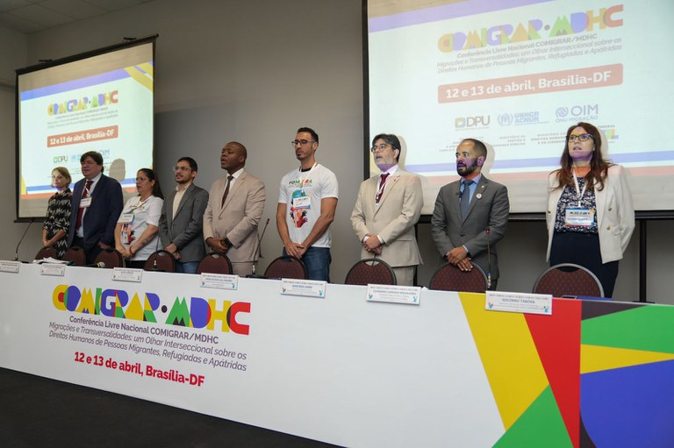
Portaria 288/2024/MDHC: Fórum Nacional de Lideranças Migrantes, Refugiadas e Apátridas - FOMIGRA.

Slide 9

Denúncias de violação de Direitos
(61) 99611-0100

Slide 10


